Slide 1
Творчество Франсиска гойя

Slide 2
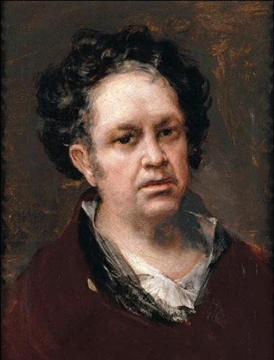
Франсиско Гойя: портрет художника
Мрачное, слегка одутловатое лицо, вдумчиво-настороженный и полный сарказма тяжелый взгляд, грозно взирающий из-под бровей, большая голова – таким на автопортрете зритель видит художника.

Slide 3
В жизни он был – мастер кисти, уставший человек, передумавший многое и в корне осмысливший реалии существования простого люда. Трезво и внимательно вглядевшись в окружающий мир, Гойя увидел господствующие в нем ложь, тупость, ханжество, суеверие, которые, негодуя, запечатлел в своих произведениях. Картины Франсиско Гойя - это громкая сатира на общество с его изъянами и слабостями.
При жизни талантливый испанец не был известен за пределами своей страны. Для остальной части света его открыли в середине XIX столетия французские романтики, которых заинтересовала фантастика его творений. Оценки творчества Гойя неоднократно менялись. Для современных ценителей прекрасного он не только творец образов, впечатляющих своей фантастичностью, но и великий мастер реального искусства. Картины Франсиско Гойя или принимаешь, или не принимаешь; в любом случае равнодушным зритель не останется.

Slide 4
Раннее творчество художника
В молодые годы талантливый испанец рисовал иначе, с юношеским максимализмом, вплетая в собственные творения чудесную поэзию рождающегося индивидуального стиля – стиля Франсиско Гойя. Картины, созданные им, в полной мере передают магию кисти, осознавшей свое могущество и наслаждающейся ним. Произведение «Зонтик» - пример раннего творчества художника - привлекает взор игрой красок, каждым мазком, гибкой грацией женщины, сочными и смелыми переливами цветовой палитры, сказочным освещением и какой-то почти музыкальной слаженностью композиции. Мастерство этого творения (вершины раннего Гойи) кристально чисто, атмосфера еще безоблачна, равно как и юные годы талантливого испанца.

Slide 5
«Зонтик»

Slide 6
Картины Франсиско Гойя: взгляд на внутренний мир общества
Франсиско Гойя создал поразительную серию офортов «Капричос» (1793-1797), состоящую из 83 произведений, максимально передающих дух свободы и реальности, который он описал кратко и точно: «Мир – это маскарад, в котором все обманывают, хотят казаться не тем, кто они есть на самом деле. Никто себя не знает». Франсиско Хосе де Гойя, картины которого заставляют задуматься о давно минувшем времени, – человек, умевший видеть глубже повседневности, несущий через свои произведения человечность, первый услышавший нарастающий шум нового времени, боровшийся против всякой лжи и ищущий основу, на которой должно быть выстроено лучшее будущее собственного народа.

Slide 7
«Капричос»

Slide 8
Франсиско Гойя: известные картины
Яркий мастер-портретист, снискавший официальную славу в этом жанре в 80-е годы XVIII столетия, в 1792 году Франсиско Гойя серьезно заболел, что привело к полной глухоте. Именно в этот тяжелый период единственным прибежищем для него явилось искусство. Художник стал избегать людей, полностью ушел в себя, продолжая писать портреты.
Первые картины Франсиско Гойя в этом жанре были парадными («Карл III на охоте»), с течением времени они приобрели легкость и ощутимую иронию по отношению к моделям («Маркиза Анна Понтехос», «Семья герцога Осуна»). Новое видение действительности художником и его критический подход к ней прослеживаются в более поздних работах мастера. Например, «Портрет королевской семьи» (1800) изображает Карла IV с его близкими, чопорные и высокомерные лица которых художник даже не пытался приукрасить. Мастер достоверно передает отталкивающую внешность, духовную нищету и ничтожество правящей верхушки, не скрывая свою неприязнь к испанским монархам.

Slide 9
Портрет королевской семьи Карла IV

Slide 10
Маркиза Анна Понтехос

Slide 11
Семья Герцога Осона

Slide 12
Франсиско Гойя пережил страшные годы оккупации Испании наполеоновскими войсками, став свидетелем зверских расправ захватчиков над мирным населением. Именно эти события послужили основой для создания таких работ, как «Расстрел в ночь со 2 на 3 мая 1808 года», «Восстание 2 мая на Пуэрта дель Соль».
Гойя работал до самого последнего дня. Одной из его завершающих работ был старик на костылях, под которым стояла подпись: «Я все еще учусь». Умер художник от паралича, в период зарождения нового общества и культуры. Имея на рубеже двух столетий совершенно новый взгляд на окружающий мир, отвергавший старые запреты и иллюзии, Гойя с большой достоверностью смог передать в своем творчестве всю сложность и противоречивость своего времени.

Slide 13
Выполнила
Ученица 11 класса
МБОУ «Изобильненская СОШДС»
Смаиловой Джемиле
Изобильное 2017 г.

